Slide 1


SDM平台
操作說明

Slide 2


大綱
01 首頁&登入
02 民眾版介面
03 醫療人員版介面

Slide 3

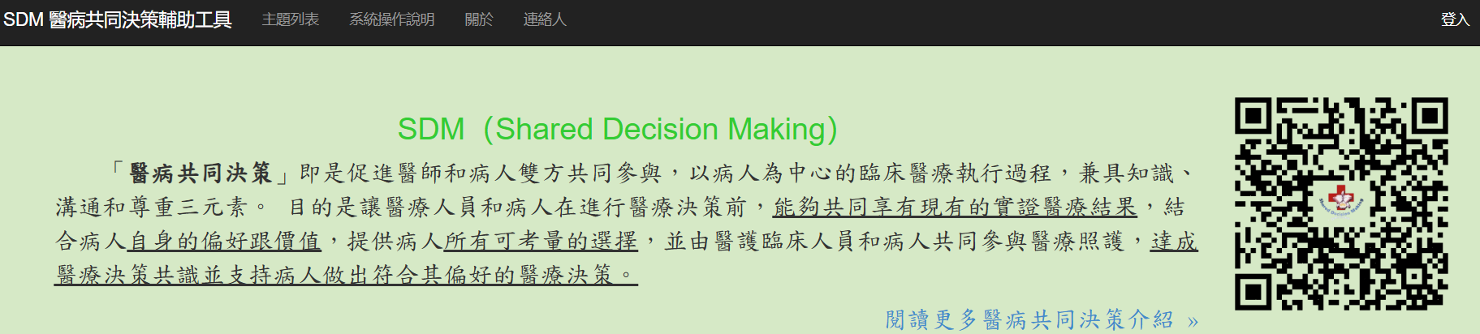
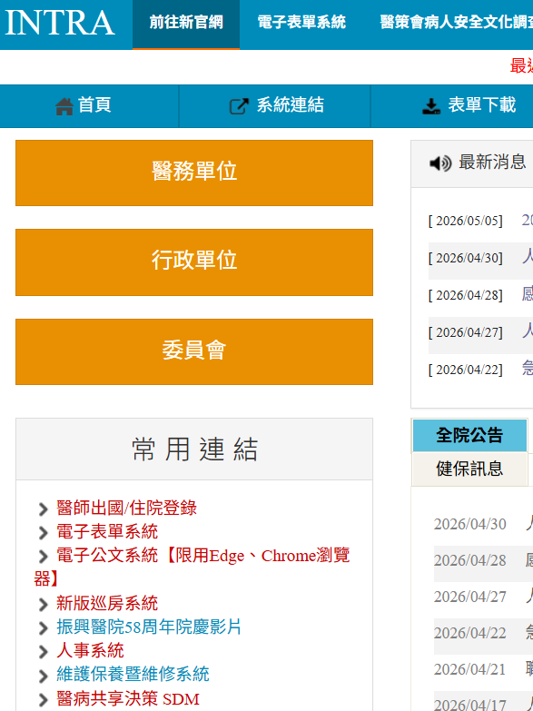
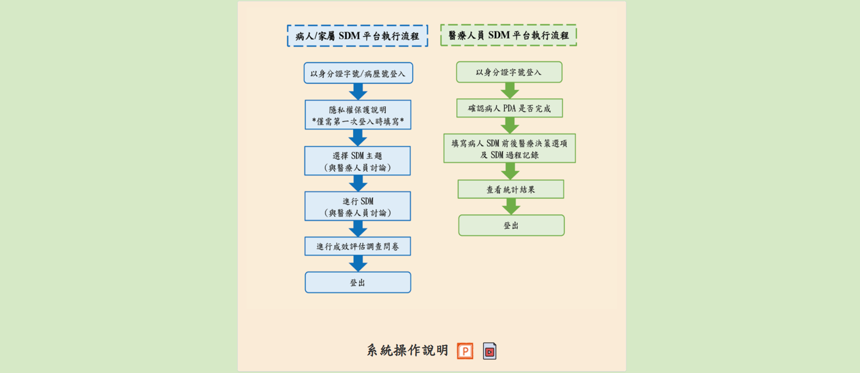
首頁
點選【登入】
可掃描QR-code進入系統
醫療人員及病人SDM平台執行流程
可下載系統操作說明

Slide 4
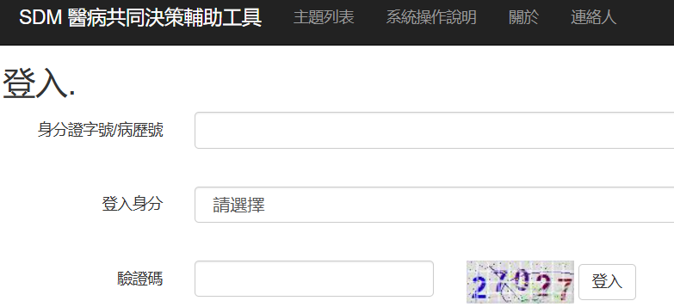
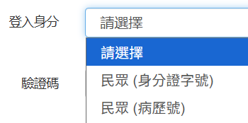
登入
無論民眾或醫療人員，皆以【身份證字號】登入

Slide 5
民眾版

Slide 6
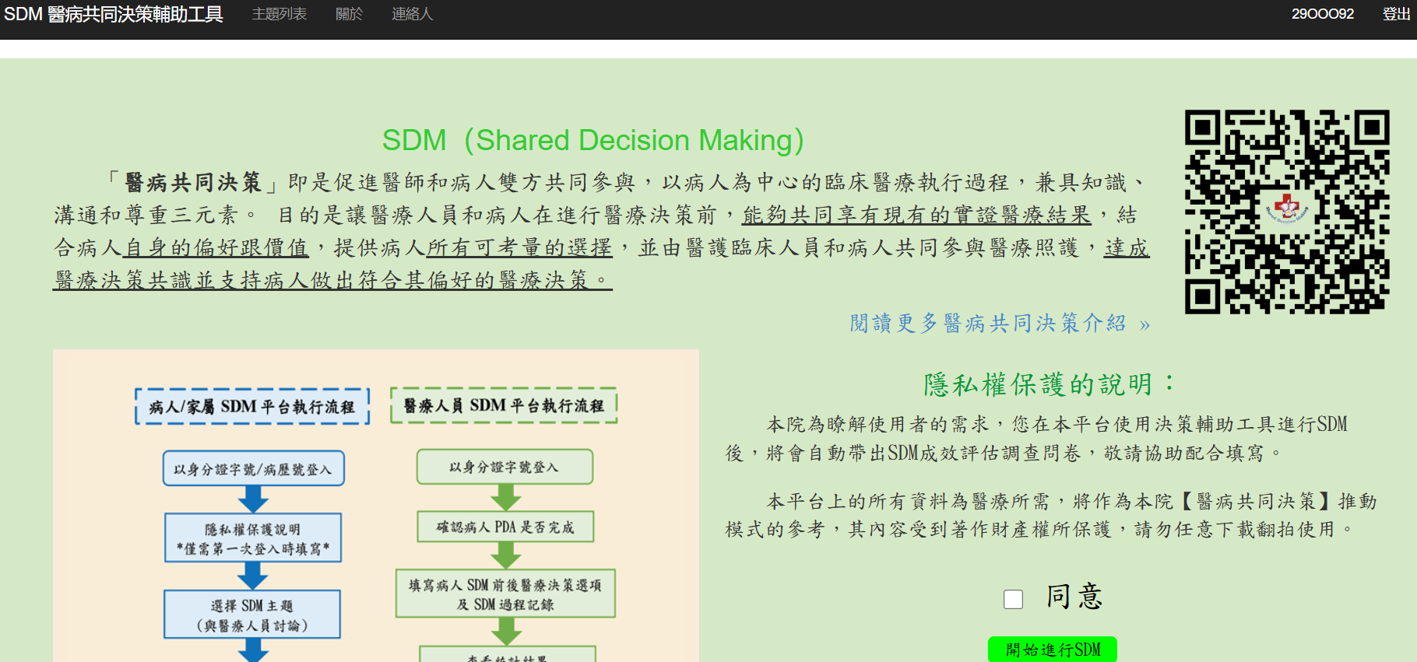
隱私權保護說明
登入身分為【民眾】
1.本院病人→病歷號
2.非本院病人→身份證字號
僅須第一次登入時填寫
✔
👈

Slide 7
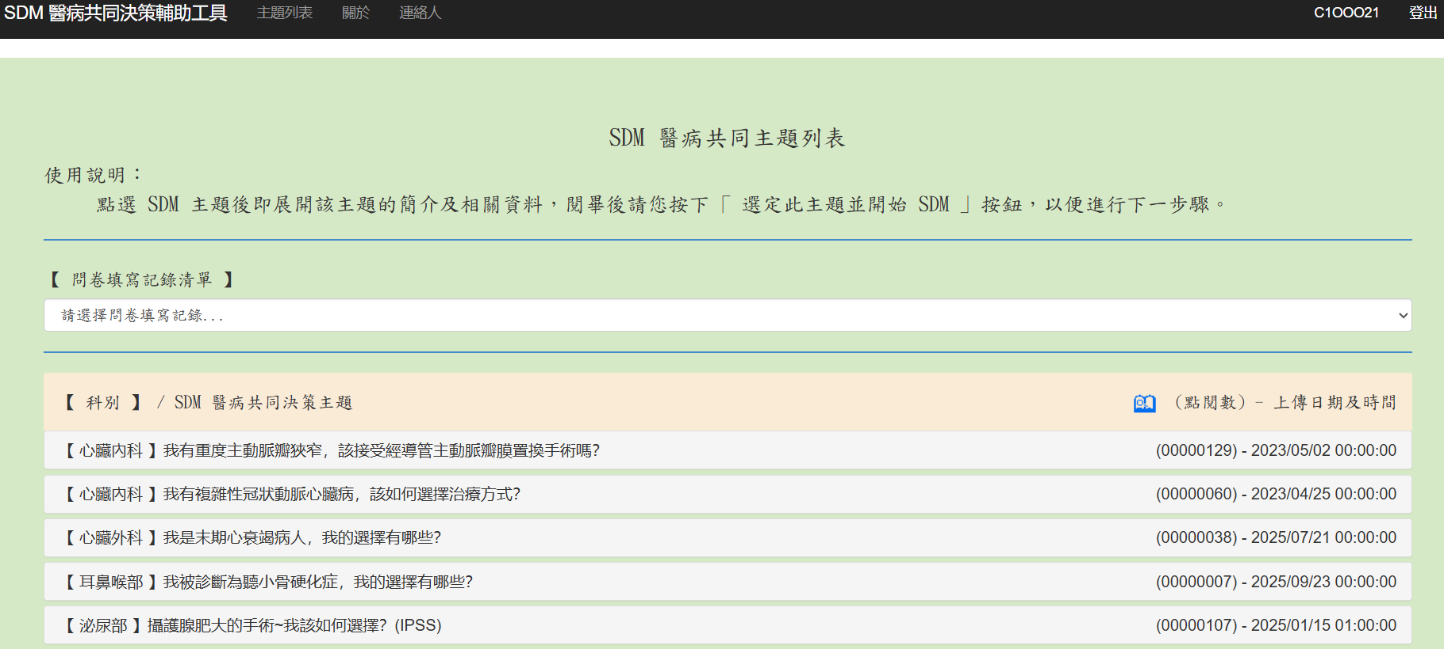
決策輔助工具清單
相同科別之SDM主題放置在同一區
👈

Slide 8
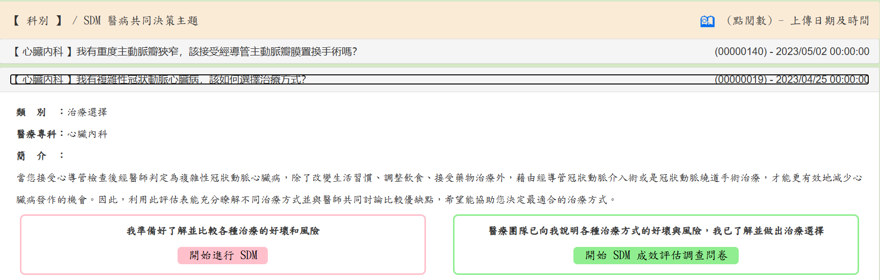
民眾版介面-選定主題
👈
粉色：尚未與病人進行SDM，準備以系統PDA協助病人比較各種治療選項優缺點
綠色：已與病人完成SDM並做出治療選擇，開始填寫成效評估問卷

Slide 9
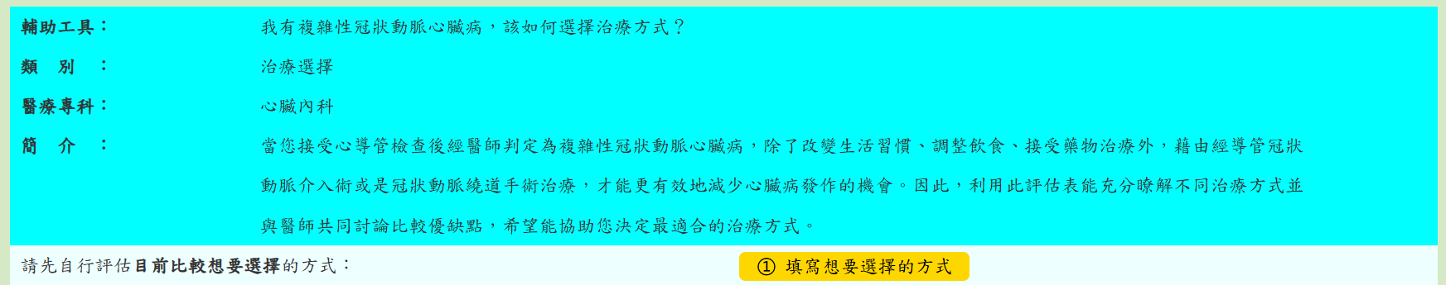

-①填選想要選擇的方式
開始進行SDM
⬿
👈
※所有填答頁面皆無法按上一頁※
選完後點選【填答儲存】，儲存後將無法修改

Slide 10
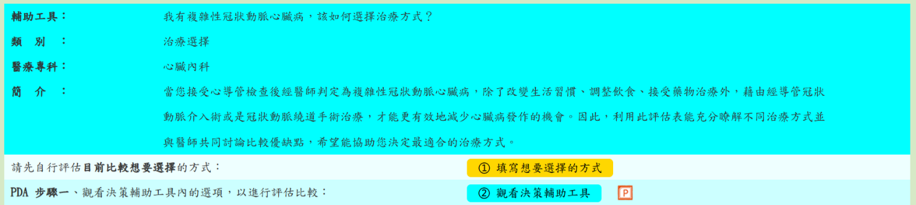
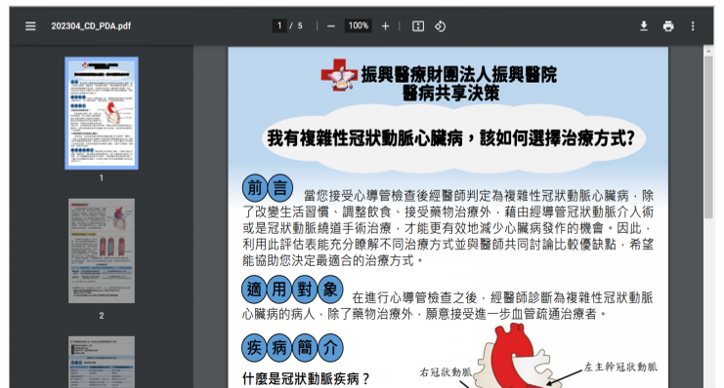
-②觀看決策輔助工具
開始進行SDM
👈
👈

Slide 11
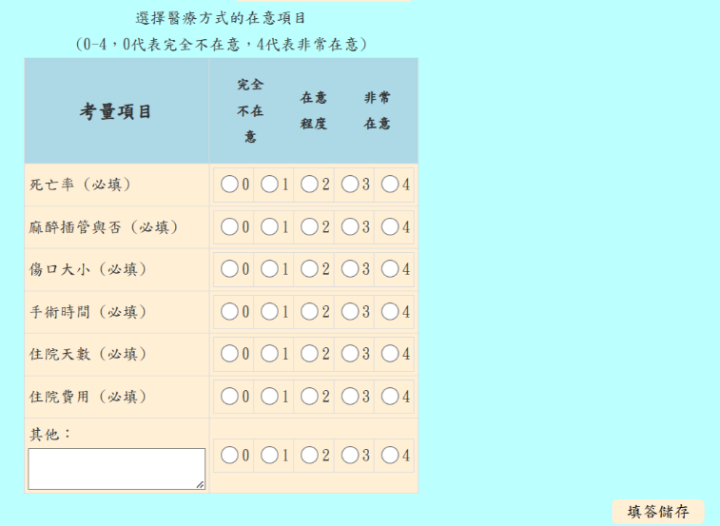
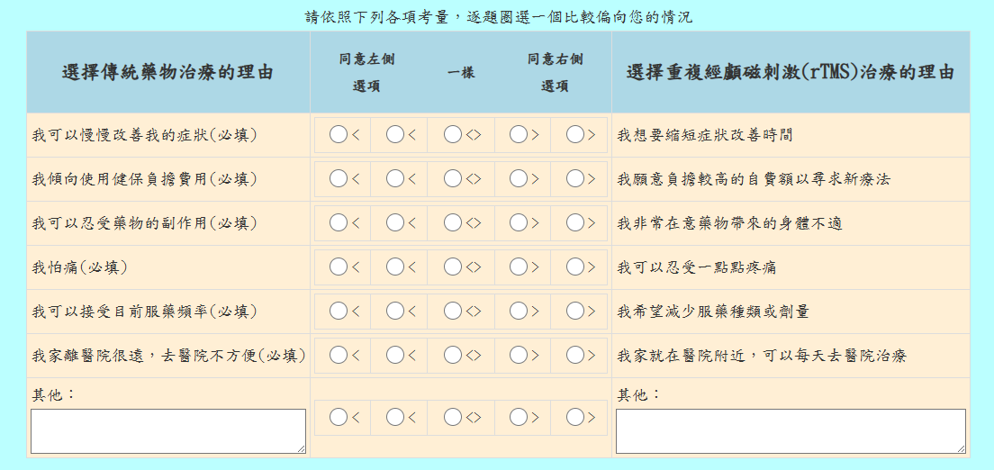
-③填寫在意選項評估
開始進行SDM
⇜
👈
不同主題會有不同的呈現方式
選完後點選【填答儲存】，儲存後將無法修改

Slide 12
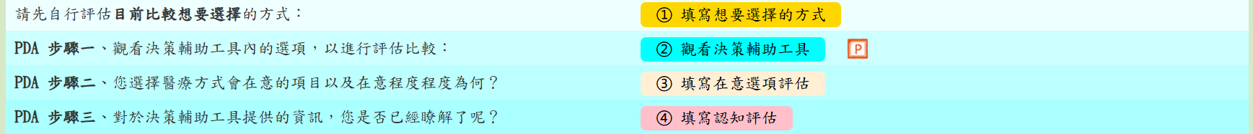
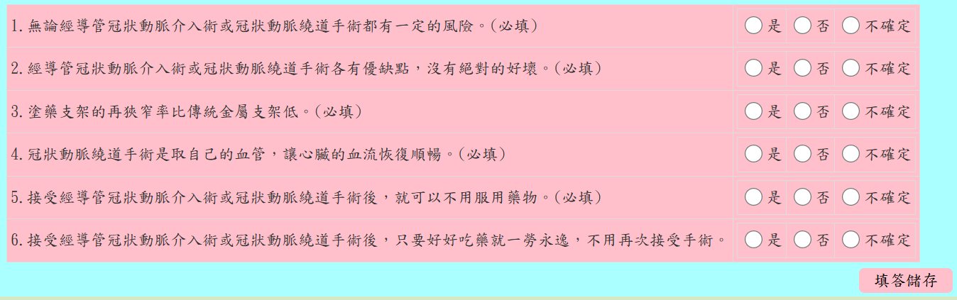
-④填寫認知評估
開始進行SDM
👈
⬿
選完後點選【填答儲存】，儲存後將無法修改

Slide 13
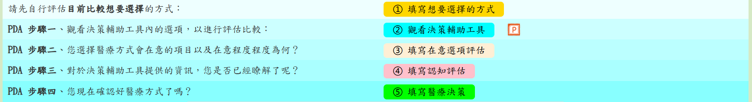
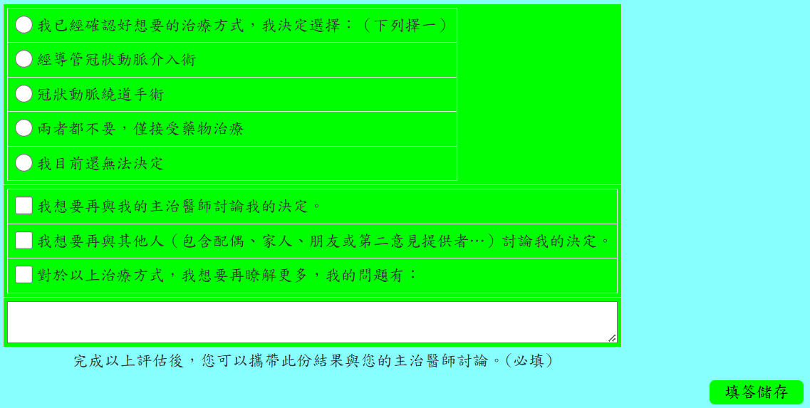
-⑤填寫醫療決策
開始進行SDM
👈
上面
如已決定好治療方式，選擇【上面】區塊欄位
下面
如尚未決定治療方式，則選擇【下面】區塊欄位
選完後點選【填答儲存】，儲存後將無法修改

Slide 14
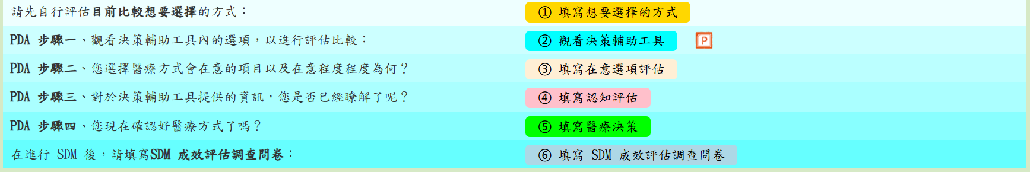
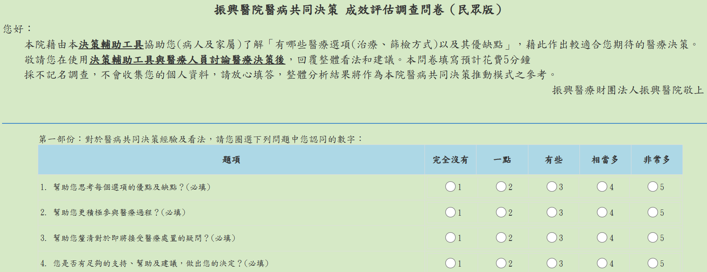
-⑥填寫SDM成效評估調查問卷
開始進行SDM
👈
填完後點選【提交完成】，儲存後將無法修改，即完成該主題之SDM

Slide 15
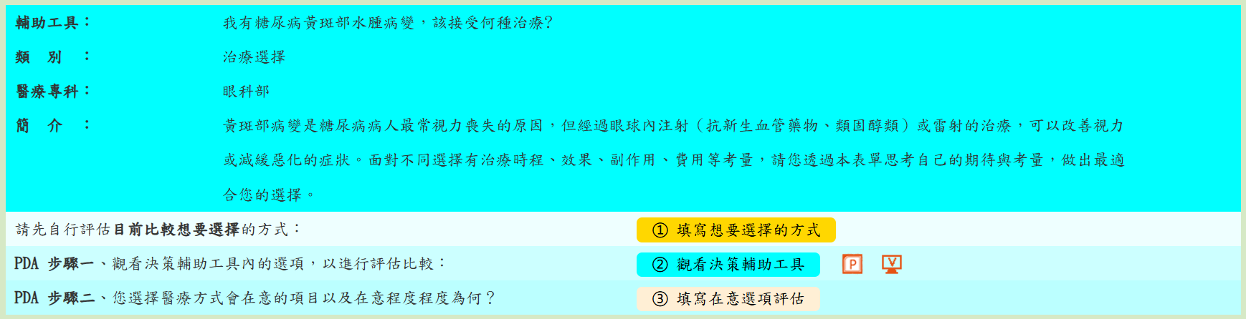
-尚未填完登出後再登入...
開始進行SDM
舉例：當前一次填答僅到步驟【②觀看決策輔助工具】即登出網站，下次再登入時，會接續下一步驟【③填寫在意選項評估】，不會出現決策輔助工具清單頁面

Slide 16
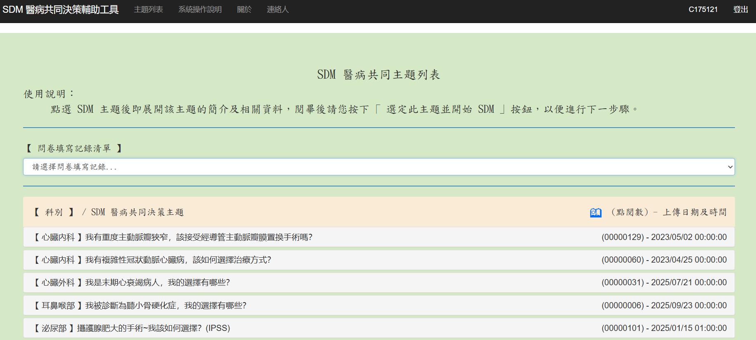
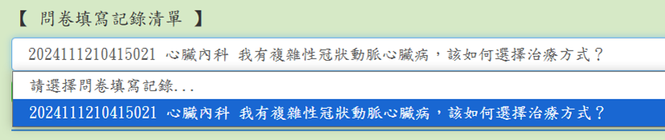
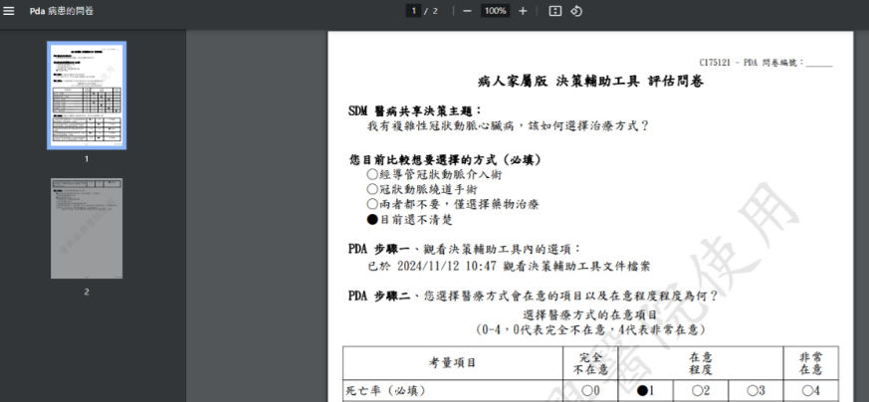
-查看過去填寫紀錄
開始進行SDM
👈
等待3~5秒
👈
如民眾於看診前填完，可自行印出帶至診間與醫療人員討論

Slide 17
-⑥填寫SDM成效評估調查問卷
開始SDM成效評估調查問卷
👈
填完後點選【提交完成】，儲存後將無法修改

Slide 18
醫療人員版

Slide 19
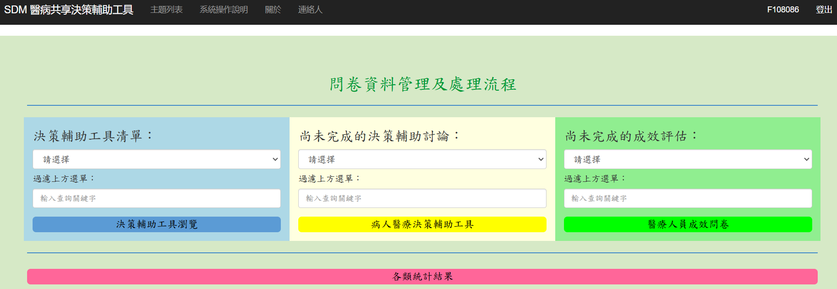
醫療人員版介面-主頁
登入身分為【醫療人員】會顯示員編
民眾尚未完成
之決策輔助工具清單
民眾已完成，醫療人員尚未完成SDM過程記錄之決策輔助工具清單
瀏覽現有決策輔助工具清單
可下載EXCEL檔報表

Slide 20
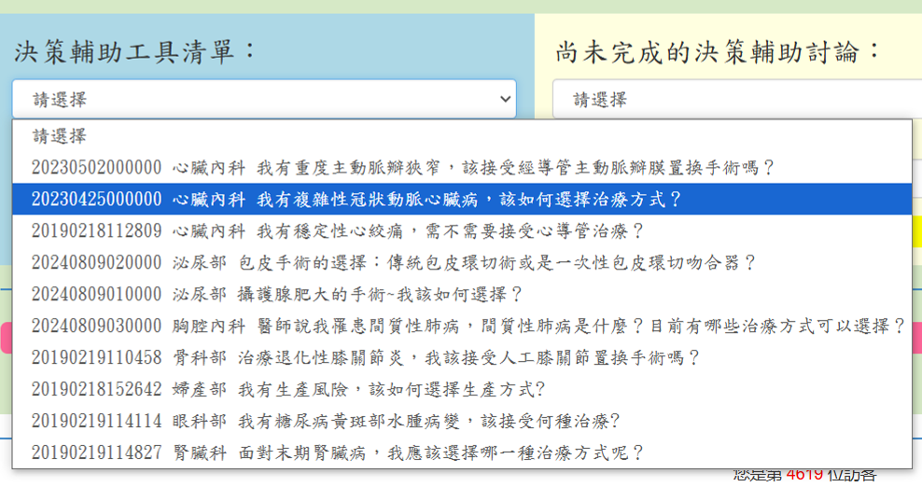
醫療人員版介面-現有決策輔助工具清單
👈
👈

Slide 21
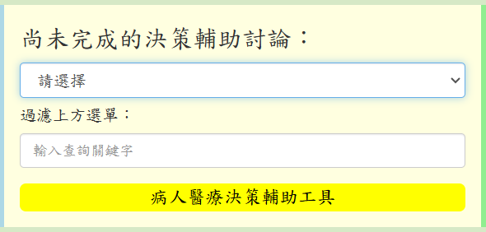
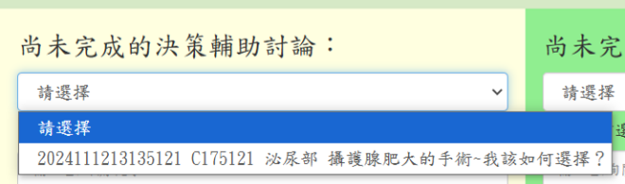
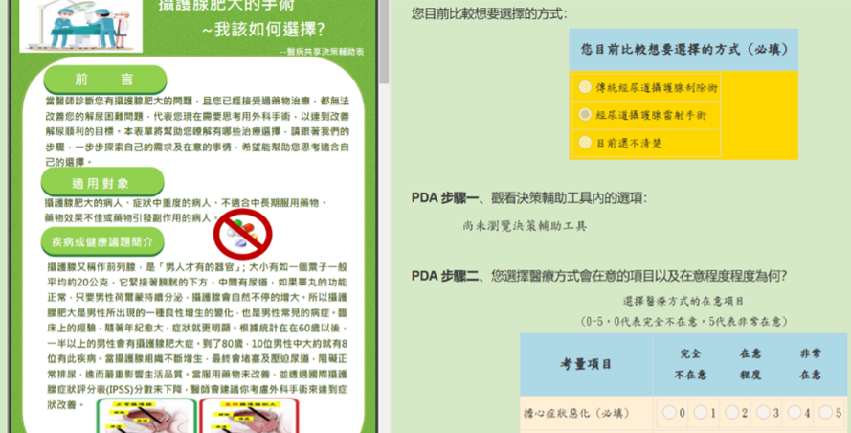
醫療人員版介面-①確認病人PDA是否完成
過濾上方選單用法：輸入關鍵字→從下拉式選單找尋
⬿
再按下拉式選擇
先輸入關鍵字(科別、病歷號...等)
👈
已填答完成
尚未填答
病人尚未完成PDA時，可查看病人已填答之步驟
(作為提醒用)

Slide 22
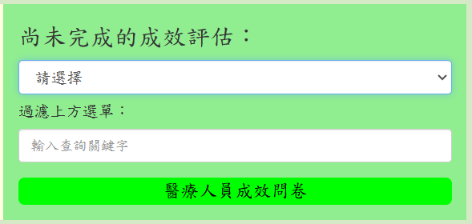
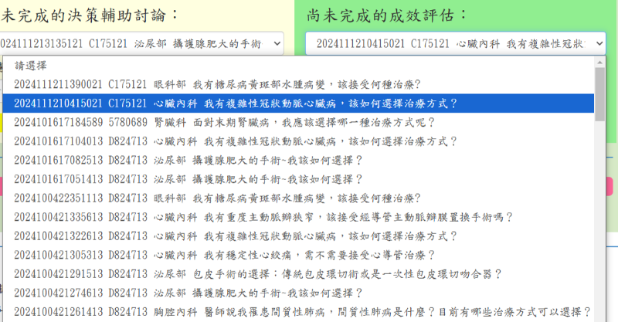
醫療人員版介面-②填寫病人SDM前後醫療決策選項
下拉式選擇
先輸入關鍵字(科別、病歷號...等)
👈
民眾完整填答之PDA(含成效評估問卷)才會呈現於此

Slide 23
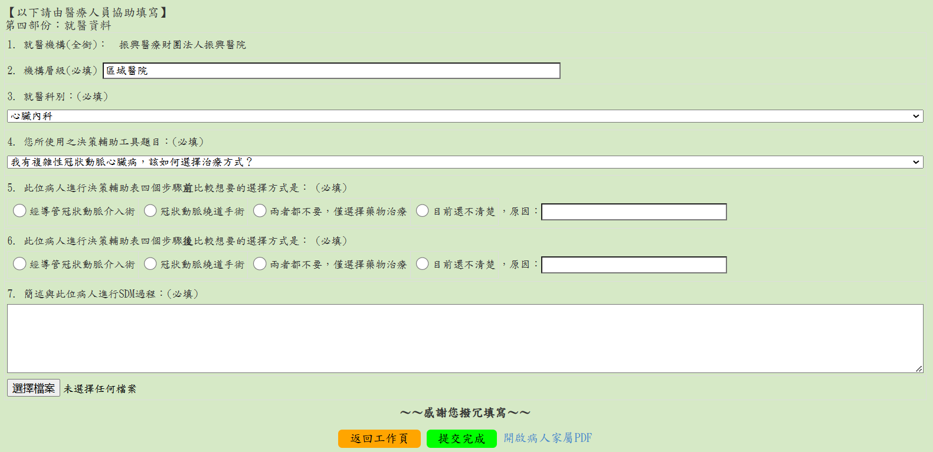
醫療人員版介面-②填寫病人SDM前後醫療決策選項
自動帶入
SDM前，病人的治療選擇
SDM後，病人的治療選擇
可輸入文字，亦可上傳相關檔案，如病人完成之紙本PDA
回顧病人填寫之PDA，若填寫「開始SDM成效評估調查問卷」則不會出現

Slide 24
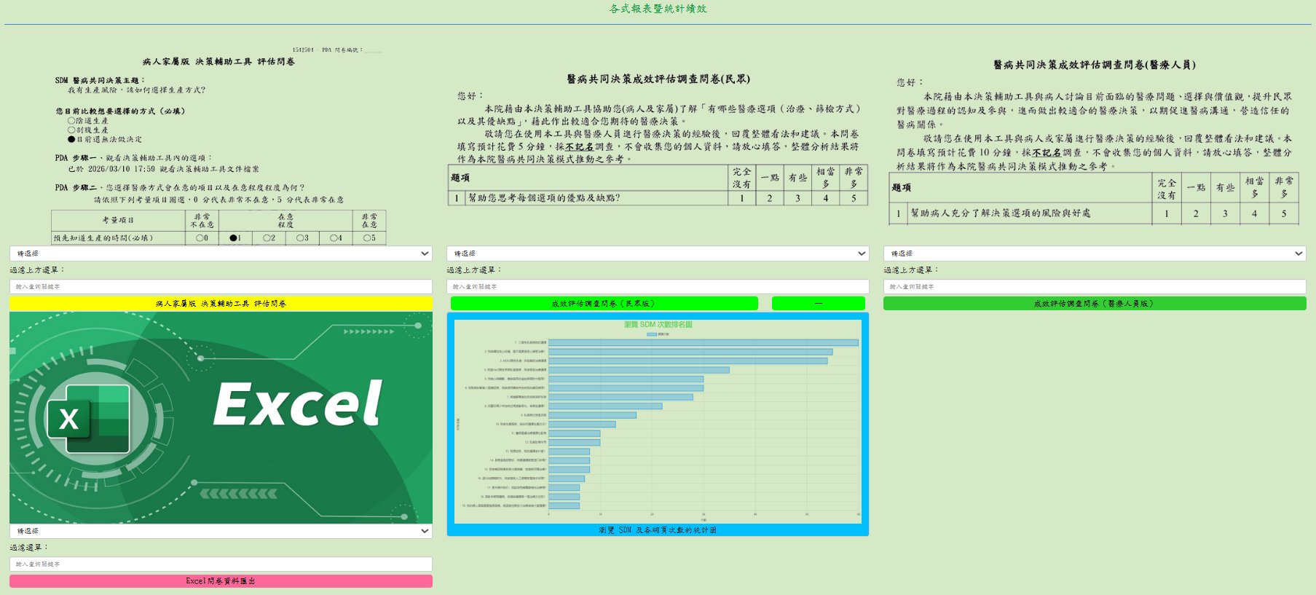
醫療人員版介面-③各類統計結果
查看病人完成之PDA
查看病人完成之成效問卷

Slide 25
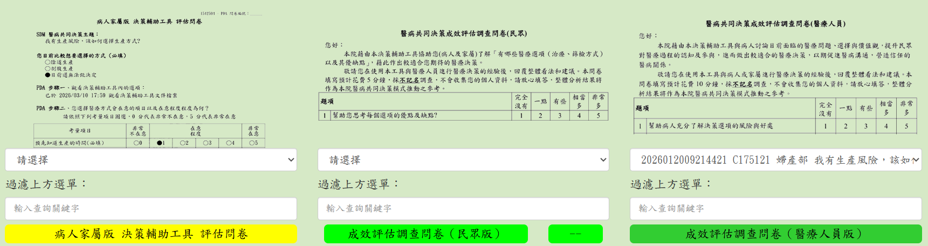
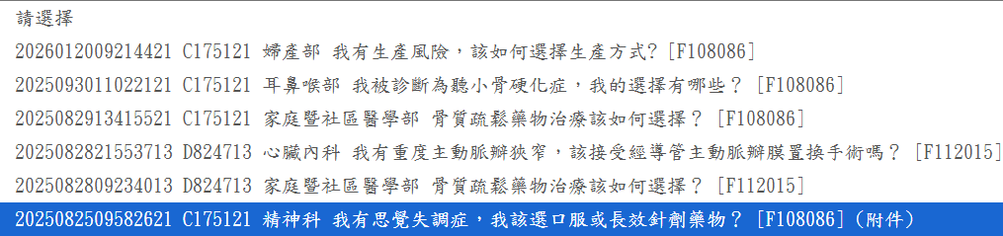

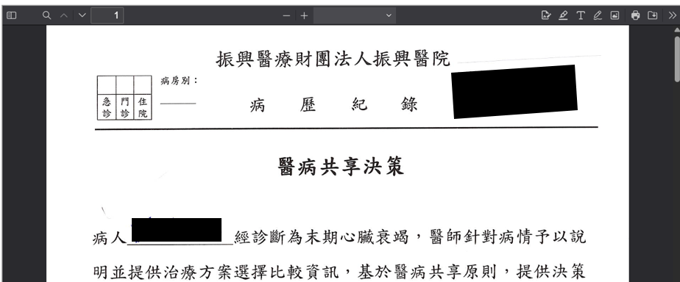
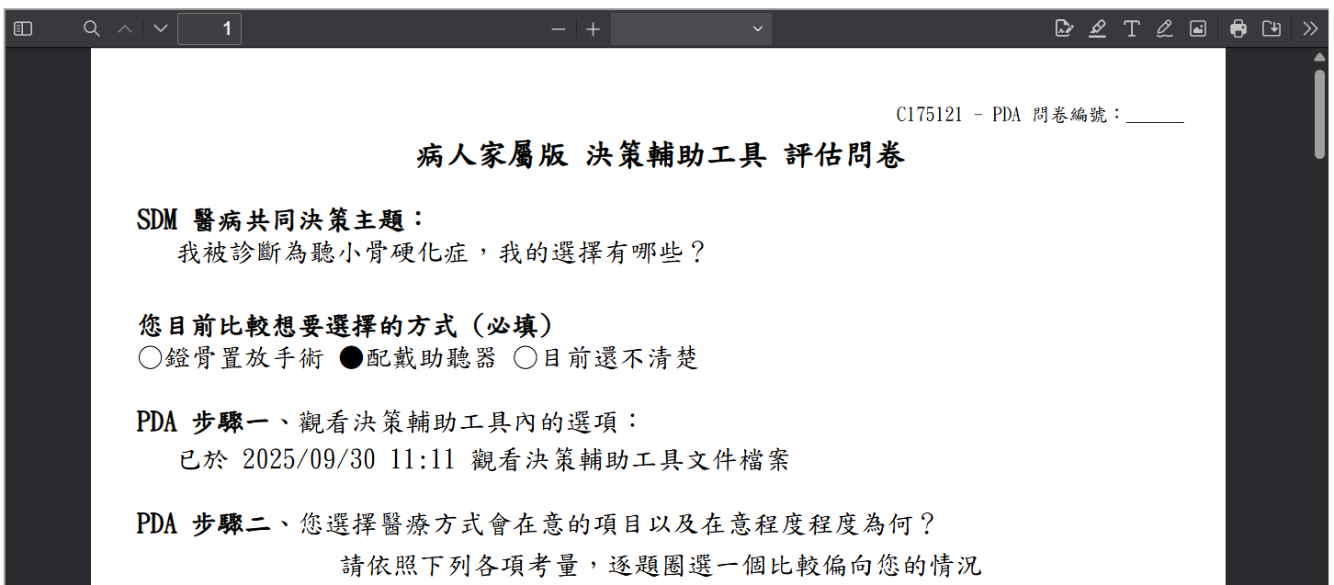
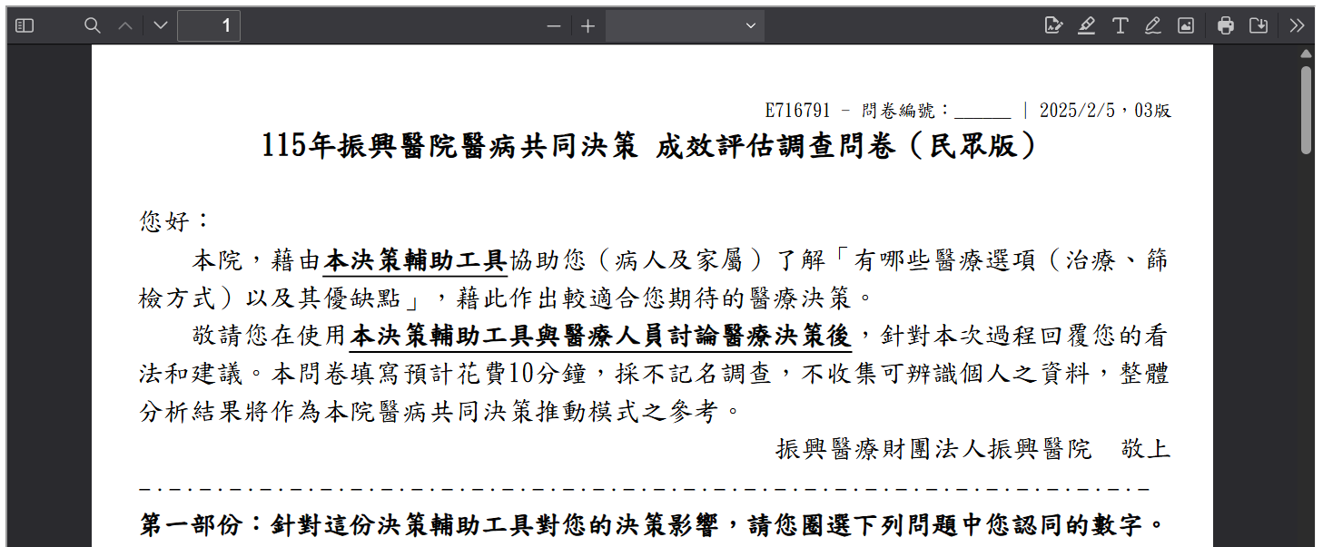
醫療人員版介面-③各類統計結果
下拉式選擇
下拉式選擇
輸入關鍵字(科別、病歷號...等)
輸入關鍵字(科別、病歷號...等)
⬿
⬿
⬿

Slide 26
THANK YOU
如有任何疑問敬請聯繫 醫療組承辦人吳洵伶管理師
分機8040、信箱chf108086@chgh.org.tw

